Slide 1
1
3
Leçon 8
Les isométries dans le plan
Tâche 6
Résoudre un problème en utilisant les isométries

Slide 4
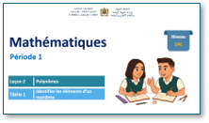



Slide 5
Les isométries dans le plan
Leçon 8
Tâche 4
Reconnaître et réaliser une symétrie centrale
Reconnaître et réaliser une symétrie axiale
Tâche 5
Reconnaître et réaliser une symétrie axiale
Tâche 6
Résoudre un problème en utilisant les isométries
C 2
CONSOLIDATION 2
C 3
CONSOLIDATION 3

Slide 6
Reconnaitre une isométrie
Réaliser l’isométrie d’une figure géométrique simple
Isométrie
Deux figures correspondantes par une isométrie
Deux figures superposables
Conservation des longueurs et des mesures des angles par une isométrie
l’élève doit être capable de :
Reconnaitre une isométrie à partir d’une figure
Réaliser l’isométrie d’une figure géométrique simple
Utiliser la propriété de conservation d’une isométrie pour déterminer une longueur ou la mesure d’un angle
Une isométrie conserve les longueurs et les angles.
Les figures correspondantes par une isométrie gardent la même forme et la même taille

Slide 7
Le feedback ne doit pas être un jugement sur l’élève ni sur ses capacités
Le feedback est une opportunité d’apprentissage pour les élèves en exploitant des erreurs ou de bonnes réponses
Le feedback permet aux élèves d’être conscients des critères de réussite d’une tâche
Le feedback encourage les élèves à identifier les erreurs à ne pas reproduire, ou alors les bonnes pratiques à renforcer
Demander aux élèves de justifier leurs réponses et de verbaliser leur raisonnement
Donner des feedbacks aux élèves de manière instantanée à chaque fois que l’occasion se présente (ne pas laisser passer des erreurs)
Donner un feedback spécifique, détaillé et objectif aux élèves:
  « Voici pourquoi c’est une bonne réponse »; « Voici ce que tu as bien fait … »
  « Voici pourquoi c’est une réponse incomplète. Voici l’erreur »
Ne pas donner de feedback ou donner du feedback de manière occasionnelle seulement
Donner un feedback générique sans préciser pourquoi: « Bien »; « C’est faux » ; « Excellent »
Porter un jugement de valeur sur l’élève: « Tu es intelligent »; « Tu es paresseux »; …
S’adresser uniquement à l’élève concerné
« Banque des pratiques pédagogiques efficaces »

Slide 9
10 min

Slide 10

Bonjour! Prêts pour démarrer notre séance? Allons-y!

Slide 11
2 min

Slide 12



Qui peut me rappeler la signification de ces icônes?
Demander à 3 élèves au hasard

Slide 13
Voici la réponse.
L’enseignant incite les élèves à prendre conscience de ces comportements en classe
Je participe activement.
Je lève la main pour participer
Je prête attention quand l’enseignant parle
Je prête attention quand d’autres camarades répondent à l’enseignant

Slide 14

Voici une situation en classe. Que remarquez-vous ? Ce comportement est-il approprié ? Pourquoi ? Que faudrait-il améliorer ou changer ?
Demander à 3 élèves au hasard en justifiant leurs réponses

Slide 15
C’est un mauvais comportement. L’élève n’est pas attentif.
L’enseignant précise que les distracteurs perturbent l’attention et la concentration
L'élève est distrait pendant l'explication : il regarde ailleurs et ne prête pas attention à l'enseignant.

Slide 16

Voici le comportement attendu
L’attention et la concentration sont essentielles pour l’apprentissage
La concentration passe aussi par le corps. Changer de posture envoie un signal d'alerte au cerveau pour l'inciter à écouter.

Slide 18

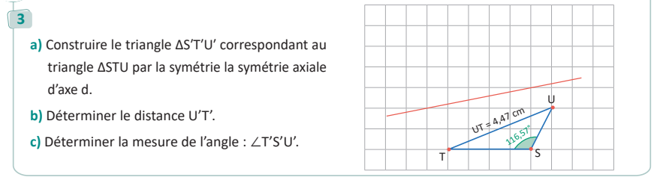
On commence par la correction de l’exercice maison de la séance précédente.
L’enseignant contrôle les réalisations d’un échantillon d’élèves avant de passer à la correction au tableau
Page 49

Slide 20

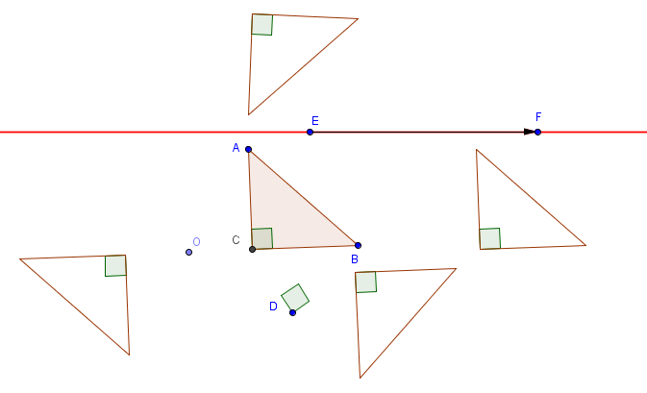
Quatre triangles 1,2,3 et 4 sont correspondants au triangle ΔABC par des isométries. Compléter
Demandez à 5 élèves au hasard. Pas toujours les mêmes.
Le triangle 1 est correspondant au triangle
ΔABC par ……………………………………………………
............................................................................
1
Le triangle 2 est correspondant au triangle
ΔABC par ……………………………………………………
............................................................................
2
Le triangle 3 est correspondant au triangle
ΔABC par ……………………………………………………
............................................................................
4
3
Le triangle 4 est correspondant au triangle
ΔABC par ……………………………………………………
............................................................................

Slide 21
Voici les bonnes réponses.
L’enseignant rappelle les caractéristiques de chaque isométrie
Le triangle 1 est correspondant au triangle
ΔABC par ……………………………………………………
............................................................................
La symétrie axiale d’axe la droite EF
1
Le triangle 2 est correspondant au triangle
ΔABC par ……………………………………………………
............................................................................
La translation qui transforme E en F
2
Le triangle 3 est correspondant au triangle
ΔABC par ……………………………………………………
............................................................................
La rotation de centre D et d’angle 90°
4
3
Le triangle 4 est correspondant au triangle
ΔABC par ……………………………………………………
............................................................................
La symétrie centrale de centre O

Slide 22
2 min

Slide 23
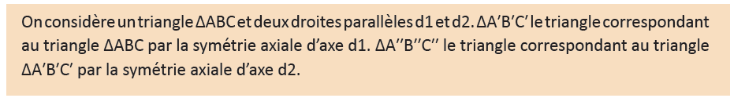
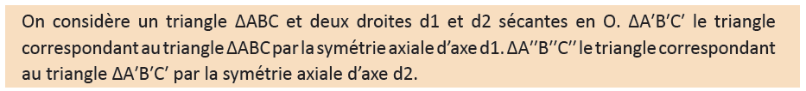
Comment peut-on résoudre les deux problèmes suivants en utilisant les isométries?
L’enseignant invite les élèves à observer les reflets et pose la question pour susciter l’intérêt des élèves. Prendre 1-2 réponses maximum.
.
Problème 1
Déterminer l’isométrie qui transforme le triangle $∆ABC$en $∆A^{′′}B^{′′}C′′$
Problème 2
Déterminer l’isométrie qui transforme le triangle $∆ABC$en $∆A^{′′}B^{′′}C′′$

Slide 24

Aujourd’hui, notre objectif c’est résoudre un problème en utilisant les isométries
L’enseignant lit l’objectif lentement et insiste sur les mots reconnaitre et réaliser
Résoudre un problème en utilisant les isométries

Slide 25
Pour atteindre cet objectif, nous allons suivre trois étapes
L’enseignant explique chaque tâche en pointant les étapes à l’écran.
Je construis la figure correspondante aux hypothèses
Je conjecture l’isométrie qui fait correspondre les deux triangles
Je vérifie la correspondante des deux triangles

Slide 26
6 min

Slide 27
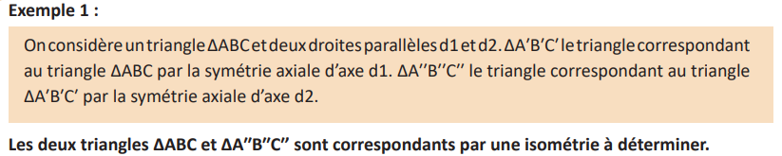
Maintenant, je vais vous montrer comment résoudre un premier problème en utilisant les isométries.
L’enseignant explique le problème.
’.

Slide 28
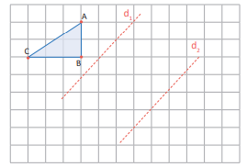
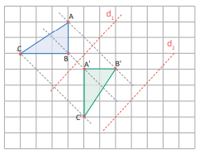
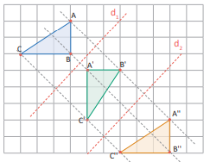
Je commence par construire la figure correspondante aux hypothèses
L’enseignant explique chaque étape de la construction
B’
A’
B’
A’

Slide 29
Je conjecture l’isométrie qui fait correspondre les deux triangles ∆ABC et ∆A′’B′’C′’.
L’enseignant explique comment conjecturer
’.
Les deux triangles ∆ABC et ∆A′’B′’C′’
sont correspondants par la translation
qui transforme A en A’’
B’
A’

Slide 30
Je vérifie la correspondance des deux triangles ∆ABC et ∆A′’B′’C′’.
L’enseignant explique et justifie
On a : AA’’ = BB’’ = CC’’
et AA’’ ∕∕ BB’’ ∕∕ CC’’
Conclusion:
B’
A’
on a bien les deux triangles ∆ABC et ∆A′’B′’C′’
sont correspondants par
la translation qui transforme A en A’’.

Slide 31
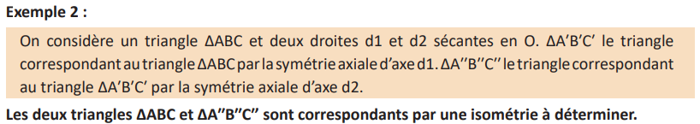
Maintenant, je vais vous montrer comment résoudre un deuxième problème en utilisant les isométries.
L’enseignant explique le problème.
’.

Slide 32
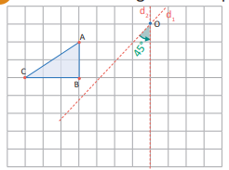
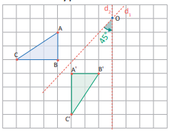
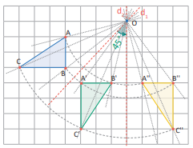
Je commence par construire la figure correspondante aux hypothèses
L’enseignant explique chaque étape de la construction
B’
A’
B’
A’

Slide 33
Je conjecture l’isométrie qui fait correspondre les deux triangles ∆ABC et ∆A′’B′’C′’.
L’enseignant explique comment conjecturer
’.
Les deux triangles ∆ABC et ∆A′’B′’C′’
sont correspondants par la rotation
de centre O et d’angle 90°
B’
A’

Slide 34
Je vérifie la correspondance des deux triangles ∆ABC et ∆A′’B′’C′’
L’enseignant explique et justifie
On a OA = OA’’ , OB = OB’’ et OC = OC’’
Et ∠AOA’’= ∠BOB’’= ∠COC’’= 90°
Conclusion:
on a bien les deux triangles
∆ABC et ∆A’B’C’ sont correspondants
par la rotation de centre O et d’angle 90
B’
A’

Slide 35
8 min

Slide 36
Pour résoudre un problème en utilisant les isométries la 1e étape est:
L’enseignant laisse un moment de réflexion, puis demande aux élèves de lever leurs ardoises
Je vérifie la correspondante des deux triangles
Je construis la figure correspondante aux hypothèses
Je conjecture l’isométrie qui fait correspondre les deux triangles.

Slide 37
La première étape c’est :Je construis la figure correspondante aux hypothèses.
L’enseignant montre l’angle droit et le codage.
.
Je construis la figure correspondante aux hypothèses

Slide 38
La deuxième étape est:
L’enseignant laisse un moment de réflexion, puis demande aux élèves de lever leurs ardoises
Je vérifie la correspondante des deux triangles
Je construis la figure correspondante aux hypothèses
Je conjecture l’isométrie qui fait correspondre les deux triangles.

Slide 39
La deuxième étape c’est :Je conjecture l’isométrie qui fait correspondre les deux triangles
L’enseignant montre l’angle droit et le codage.
.
Je conjecture l’isométrie qui fait correspondre les deux triangles

Slide 40
La troisième étape est:
L’enseignant laisse un moment de réflexion, puis demande aux élèves de lever leurs ardoises
Je vérifie la correspondante des deux triangles
Je construis la figure correspondante aux hypothèses
Je conjecture l’isométrie qui fait correspondre les deux triangles.

Slide 41
La troisième étape c’est :Je vérifie la correspondante des deux triangles
L’enseignant montre l’angle droit et le codage.
.
Je vérifie la correspondante des deux triangles

Slide 43


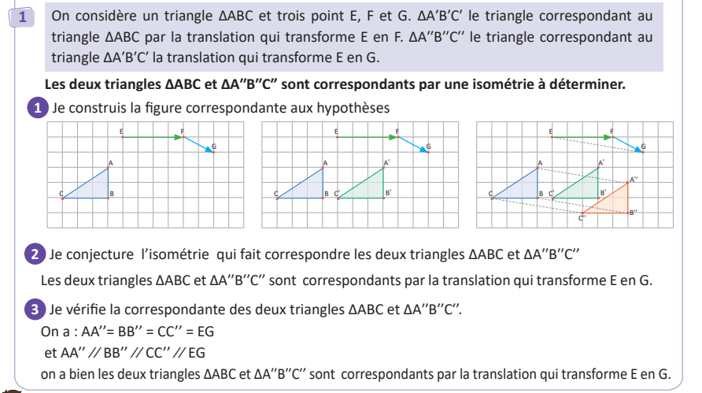
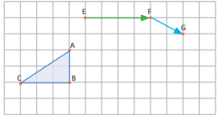
Travaillez individuellement puis discutez en binômes vos réponses. Corrigez: ∆A′′B′′C′’ est le triangle correspondant au triangle ∆A′B′C′ par la translation qui transforme F en G
L'enseignant accorde 2 min au travail individuel puis une minute de discussion. Il circule pour contrôler et donner des indications en cas de besoin.
Page 51

Slide 44
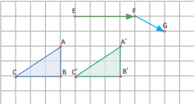
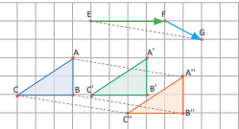
Travaillez individuellement puis discutez en binômes vos réponses.
L'enseignant accorde 2 min au travail individuel puis une minute de discussion. Il circule pour contrôler et donner des indications en cas de besoin.
Les deux triangles ∆ABC et ∆A′′B′′C′’ sont correspondants par la translation qui transforme E en G.
On a : AA’’= BB’’ = CC’’ = EG et AA’’ ∕∕ BB’’ ∕∕ CC’’ ∕∕ EG on a bien les deux triangles ∆ABC et ∆A′′B′′C′’ sont correspondants par la translation qui transforme E en G.

Slide 45
7 min

Slide 46
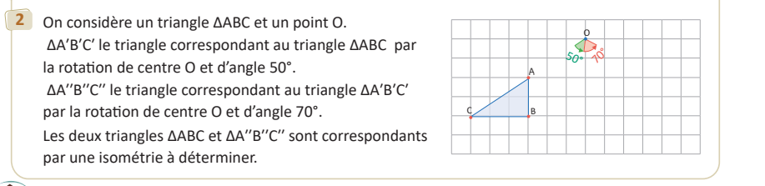
Prenez votre livret et votre crayon, puis répondez individuellement aux exercices. Vous avez 10 min
L’enseignant vérifie les productions des élèves, donne une aide individuelle en cas de difficulté et oriente les élèves ayant terminé vers le défi.
Page 51

Slide 47

Le temps est terminé. Voyons ensemble la solution des exercices.
L’enseignant accorde 5 min pour donner l’occasion aux élèves de présenter leurs productions et corrige au tableau.
Temps Écoulé

Slide 49

Qui peut me dire ce que nous avons appris aujourd’hui?

Slide 50
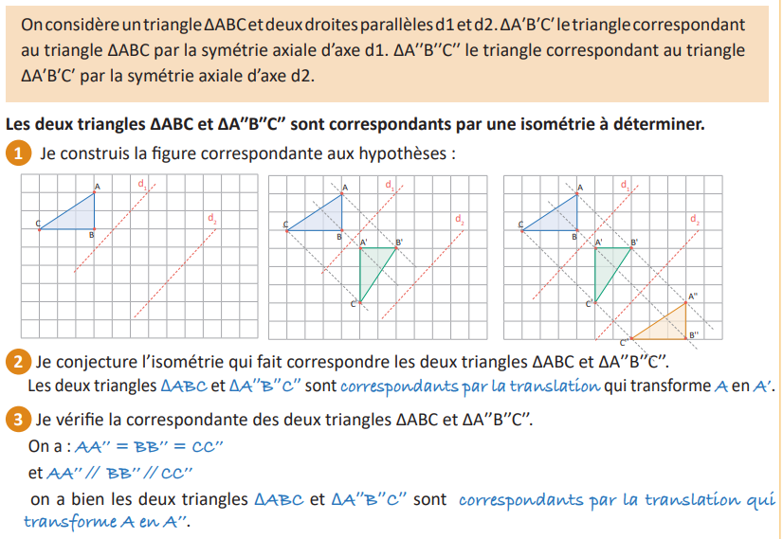
Dans cette séance nous avons appris:
L’enseignant donne un rappel de la séance.

Slide 51
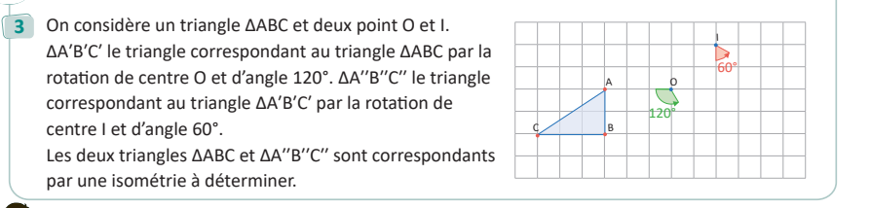
Voici l’exercice à faire à la maison pour la séance prochaine.
L’enseignant incite les élèves à faire l’exercice à la maison, puis clôt la séance..
Page 51

Slide 52


C’est la fin de notre séance. N’oubliez pas de réviser votre leçon.
L’enseignant incite les élèves à faire l’exercice à la maison, puis clôt la séance..

